Slide 1
第二章
电磁场的物理量
及电磁现象的基本规律

Slide 2
Chap. 2 电磁场的物理量及电磁现象的基本规律
电磁场的源量和场量
物质的电磁特性
基本电磁定律
Maxwell方程组
电磁场的边界条件

Slide 3
§2－1 电磁场的源量和场量
一、电荷与电荷分布
  电荷分为正电荷与负电荷；
    电荷数量的多少称为电量，电量是不连续的，基本电荷e≈1.6×10^{－19}库仑（C）。
  电荷可以分为自由电荷与束缚电荷两种类型；
    导体中能作定向运动的自由电子和正、负离子，半导体中的电子和空穴，真空和气体中作迁移运动的电子、离子等都属于自由电荷。自由电荷能作宏观运动。（无特别说明，所论电荷都指自由电荷）
    电介质中，只有少量的自由电荷，其余电荷被紧密束缚在原子范围内，它们不能作宏观运动，这种电荷叫做束缚电荷。

Slide 4
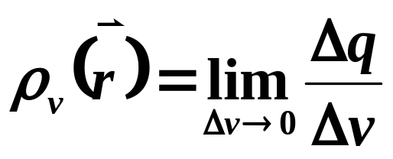
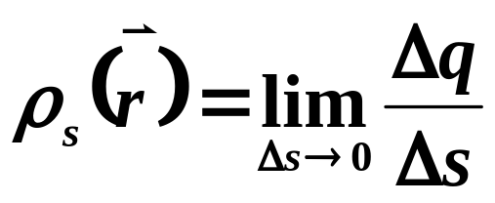
§2－1 电磁场的源量 —— 一、电荷与电荷分布
(1)
电荷体密度
单位：库仑/米³
Δq为Δv内的电荷量(净电荷P39)
是一个空间位置的连续函数，
是一个标量场
(2) 如果电荷分布在一个表面（如导体表面），称为面电荷，
电荷面密度
单位：库仑/米²

Slide 5
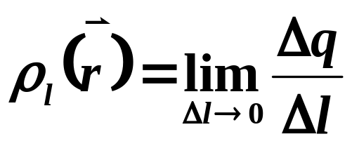
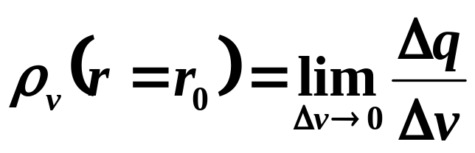

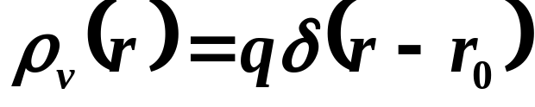
§2－1 电磁场的源量 —— 一、电荷与电荷分布
(3) 如果电荷分布在某一几何曲线上，称为线电荷，
电荷线密度
单位：库仑/米
(4) 若某一电荷可被想象集中在一几何点上，称为点电荷

Slide 6
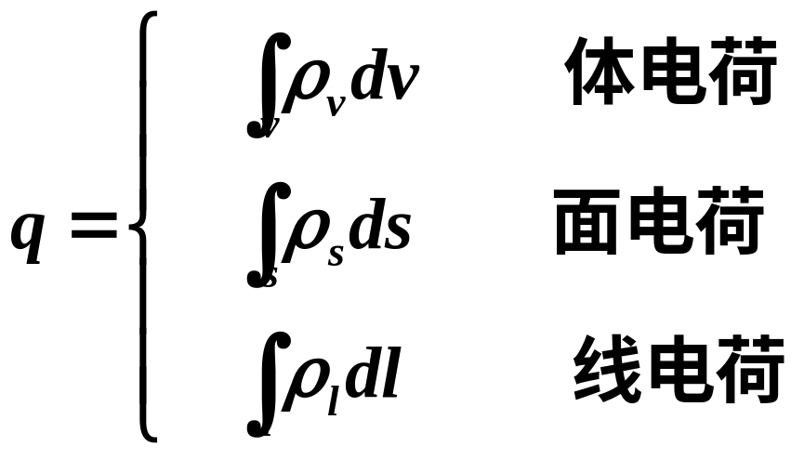
§2－1 电磁场的源量 —— 一、电荷与电荷分布
当知道电荷的分布后，通过体/面/线积分就可以计算出任意形状上的电荷总量

Slide 7

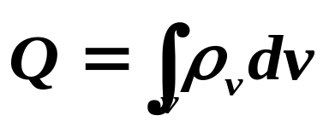
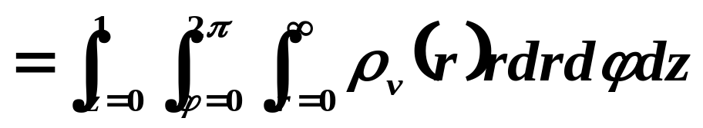
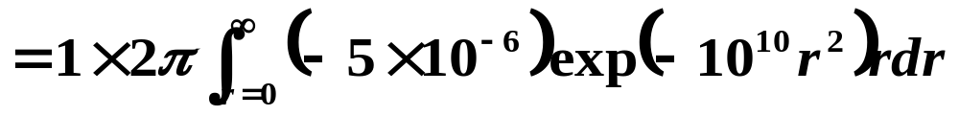
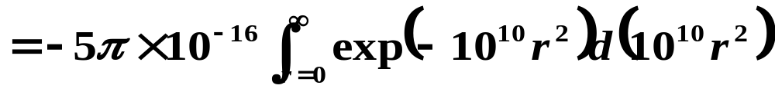

§2－1 电磁场的源量 —— 一、电荷与电荷分布
例1：某一电子束，其电荷体密度
r为圆柱系统的径向坐标。求z轴上单位长度内两平行平面所构成的体积空间中电荷量；
解：

Slide 8
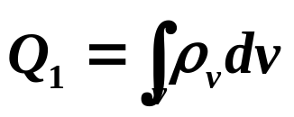

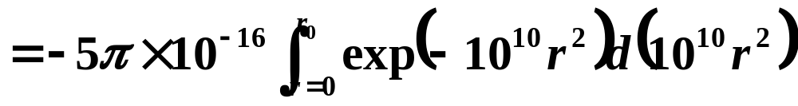

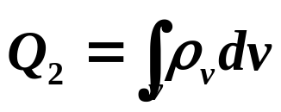
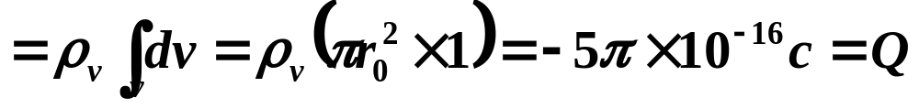
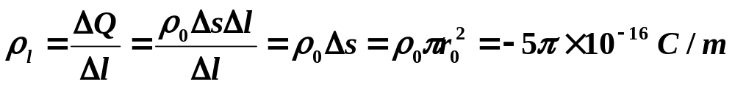
§2－1 电磁场的源量 —— 一、电荷与电荷分布
若r₀＝10um，则以z轴为轴心的单位长度圆柱体积内所含电荷为
同上细圆柱体积，若ρ_{v}＝－5×10^{－6}c/m³,则：
  这样一个半径很细的电子束，也可近似看成电荷沿z轴分布的线电荷，等效的线密度为

Slide 9
§2－1 电磁场的源量
二、电流与电流密度
电荷的运动形成电流，可分为自由电流和束缚电流。
由自由电荷的宏观运动形成的电流称为自由电流，它又包括传导电流和运流电流；
  传导电流 —— 由导体中的自由电子、导电溶液中的正负离子，半导体中的电子及空穴的宏观定向运动形成的电流；
  运流电流 —— 由真空和气体中，电子和离子的宏观迁移运动形成的电流；
束缚电流是指物质在外加电磁场的作用下产生的极化电流和磁化电流。它们不是电荷的宏观运动所形成的。（P54和P59）
Notes:
4

Slide 10
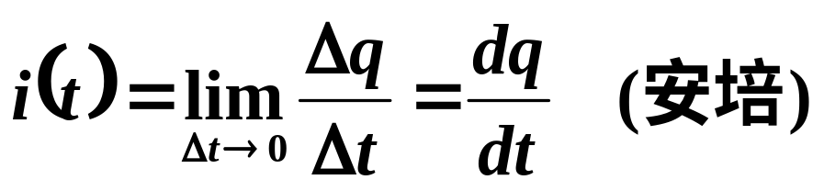
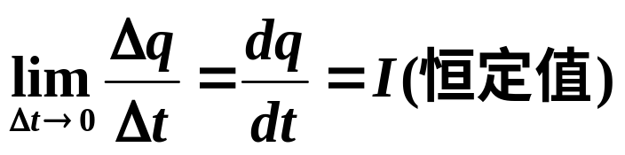
§2－1 电磁场的源量 ——二、电流与电流密度
电流的大小（强弱）用电流强度I表示。
电流的大小定义为：单位时间内通过某一面积的电量
若电荷流动的速度
不随时间改变，则
称为 恒定电流；反之，为时变电流
电流强度是标量，不能表示空间各点处电流的强弱和方向的分布特性。需引入新的概念——电流密度

Slide 11
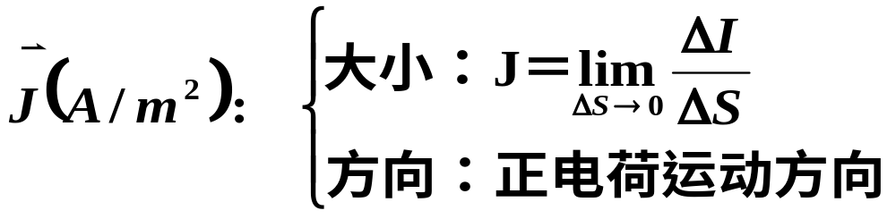

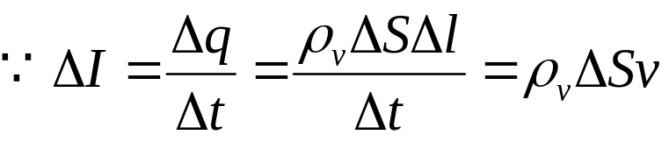



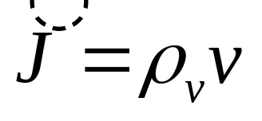
§2－1 电磁场的源量 ——二、电流与电流密度
体电流密度(面密度矢量)
注：这里ρ指运动电荷即载流子的电荷密度，而不是净电荷的电荷密度。这里J指这种运动电荷的电流密度。

Slide 12
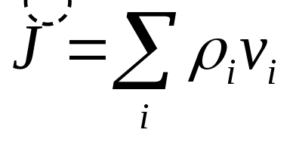
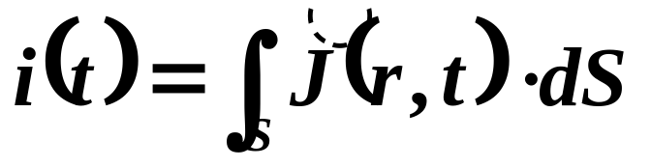
§2－1 电磁场的源量 ——二、电流与电流密度
若空间内含有几种不同类型的运动电荷,则空间某处的电流密度为各类电流密度的矢量和：
若电荷流动的空间是一个电流密度矢量场J(r),场中任意面积通过的电流量为：
故电流的另一个定义是：电流密度矢量J在某一面积上的通量

Slide 13

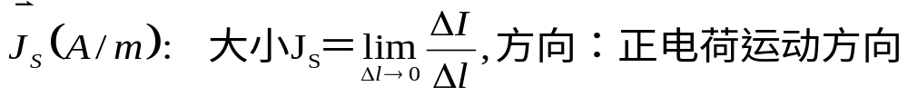


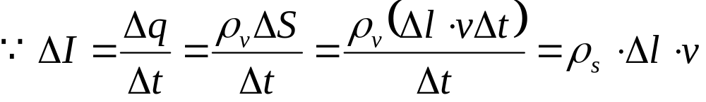




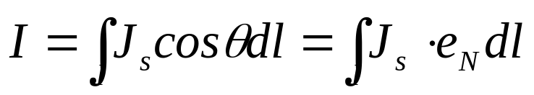
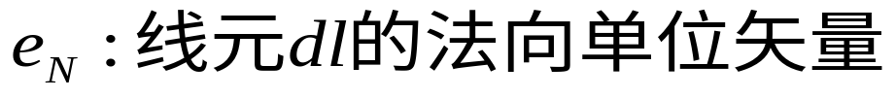
§2－1 电磁场的源量 ——二、电流与电流密度
面电流密度(线密度矢量)
  如果电荷在一薄层内流动，可抽象看作是表面电荷在面积上流动形成的电流，称为表面电流或面电流;
Js
  表面电流场中，任意有向曲线所穿过的电流

Slide 14

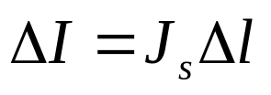
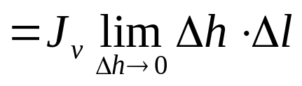
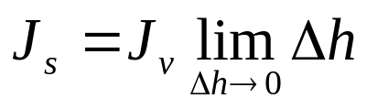
线电流
当电荷通过的横截面很小时，可将电流看成从一根无限
细的线上流过，理想化为线电流;
注意区分面电流和体电流的概念
面电流是一种理想的概念。它是在厚度为零的表面上流
动的电流，其所占体积为0 (P39图)。
若体电流的面密度为有限值，在厚度为0的表面上流过
的面电流的线密度只能是0。
若面电流的线密度为有限值，在厚度为0的表面上流过
的体电流的面密度只能是∞。
即面电流和体电流不能同时存在。

Slide 15
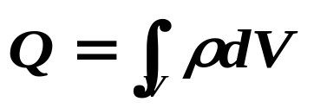
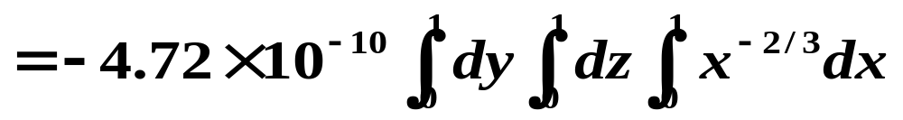

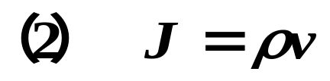
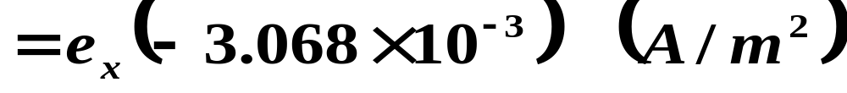
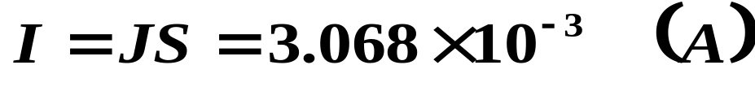
§2－1 电磁场的源量 ——二、电流与电流密度
例1：在0≤x≤1m, 0≤y≤1m, 0≤z≤1m的真空区域中电荷体密度为ρ=-4.72×10⁻¹⁰x^{-2/3}(C/m³)的带电粒子束沿x方向运动，粒子速度为v=e_{x}6.5×10⁶x^{2/3}(m/s)。求(1)该区域中的总电荷量Q；(2)求其电流密度J及总电流I。
解
（1）

Slide 16
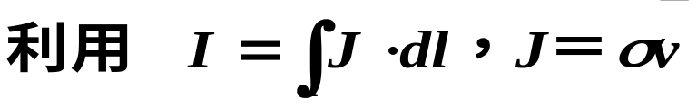

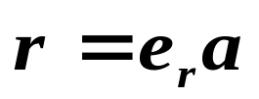

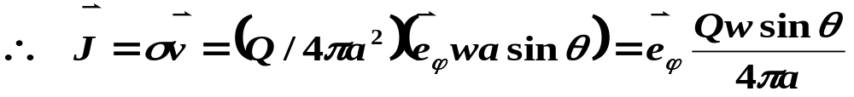
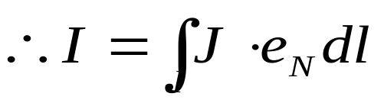
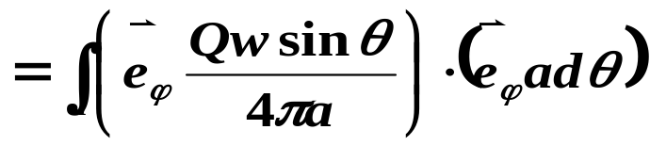
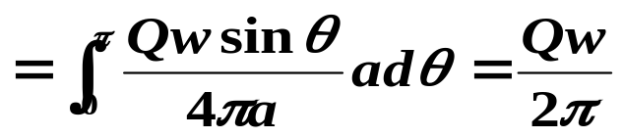
§2－1 电磁场的源量 ——二、电流与电流密度
例2：一个半径为a的导体球带电量为Q，以角速度w绕一直径作均匀旋转。求球表面的面电流密度J及总表面电流I。
解：
  设球心位于坐标原点，该直径即旋转轴为z轴，则角速度
  球面上任一点的位置矢量为：
  该点旋转的线速度为：
  又球面上的电荷面密度为：
求其表面的总电流，即求作为旋转轴的直径与球面上的两交点为端点的半圆周上通过的电流。设半圆周为l，则l的法向单位矢量为e_{φ}，dl＝adθ
Notes:
分析：
导体球带电量为Q，假设电荷均匀分布在导体表面上，可求出面电荷的电荷面密度
若以角速度w绕一直径作均匀旋转，电荷的运动，会在球表面形成面电流
某点面电流密度K＝该点电荷面密度×该点电荷运动速度

Slide 17

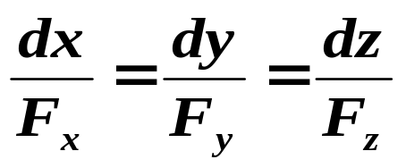
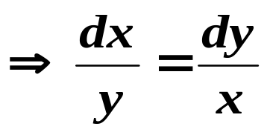


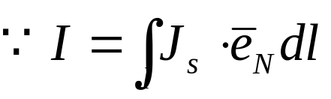
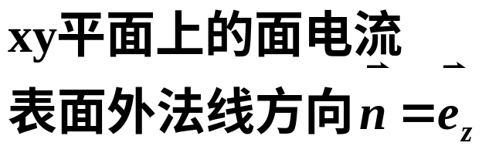

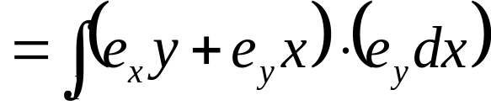
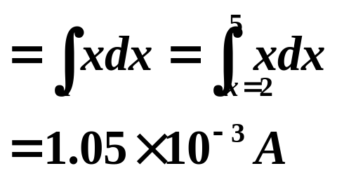
§2－1 电磁场的源量 ——二、电流与电流密度
例3：若表面电流密度矢量场，
计算穿过表面两点(2,1)和(5,1)间的线段的电流
解：先求矢量线图
y
x

Slide 18
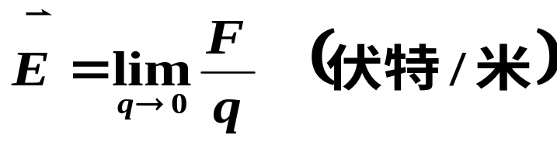



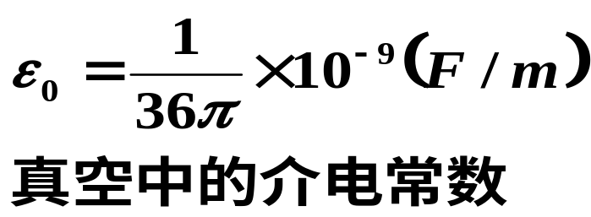
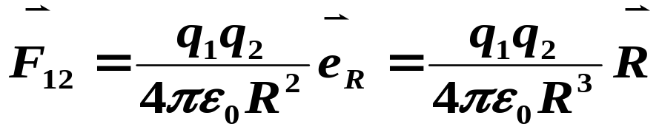
§2－1 电磁场的场量
三、电场强度 库仑定律 电场强度矢量积分公式
电场强度：
设静止的源电荷周围空间内某点处一个静止的试验电荷q受到的静电力为F，则该点的电场强度定义为：
q₁
q₂
库仑定律
库仑1785年从实验上总结了真空中两点电荷间作用力的规律，即点电荷q₂受到q₁的作用力：
O

Slide 19
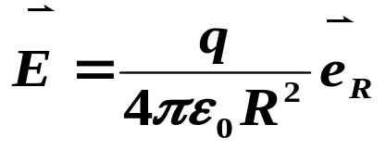






§2－1 电磁场的场量——三、电场强度
点电荷：离源电荷q距离为R处的电场强度为
E∝1/R² 点电荷周围的电场，其强度（或大小）与距离平方成反比，静电场的许多性质都与此有关；
E ∝ q 与电荷q为线性关系，所以可以利用叠加方法来计算几个点电荷共同形成的电场强度
点电荷群：当有n个点电荷时，场点(x,y,z)的场强可由各点电荷独自在该点形成的场强的矢量和来计算

Slide 20







§2－1 电磁场的场量——三、电场强度
例：直角坐标系中，真空里点电荷q₁=8×10^{－8}C位于点(0,0,3);点电荷q₂=-4×10^{－8}C位于点(0,3,0),求点P(4,0,0)处电场强度E
解：
z
O
y
x

Slide 21







§2－1 电磁场的场量——三、电场强度
体电荷：
若电荷连续分布在一个体积V’内，其体密度为ρ_{v}，则对于微分体积元内的电荷ρ_{v}dv可看作点电荷，根据叠加原理，对体积取积分（对源分布带撇坐标进行），则可得到分布电荷在某点形成的电场强度为
面分布电荷：
若电荷连续分布在一个面积S’内，其面密度为ρ_{s}
线分布电荷：
若电荷连续分布在线长l’上，其线密度为ρ_{l}

Slide 22






§2－1 电磁场的场量——三、电场强度
电流密度与电场强度的关系：
  对于广义导体中的传导电流而言，
  实验表明在电流密度和电场强度之间存在如下关系：
欧姆定律微分形式
导体的本构关系
σ称为导体的电导率，是反映媒质电特性的参量
（单位：西门子/米，S/m，1S＝1/Ω）
电导率的倒数称为电阻率，ρ＝1/σ
运流电流（不服从以上欧姆定律），由前分析可知：
对运流电荷和
传导电流均成立
Notes:
4

Slide 23
§2－1 电磁场的场量——三、电场强度
电场既可在真空中存在，也可在媒质中存在。根据媒质的电特性可分为：导电媒质（即导体）和绝缘媒质（即电介质）
  自由空间中电荷在电场作用下产生定向运动（机械运动），形成运流电流
  如果在导电媒质中存在电场，则导体内部可以自由运动的电荷（自由电子或正负离子）在外电场的作用下产生定向运动而形成传导电流
  电介质内存在电场时，电介质的束缚电荷在电场作用下不会出现持续运动现象，但会出现极化现象。极化是物质在外加电场的作用下产生极化电荷的现象。
Notes:
电荷会产生电场，表现为对电荷存在力的作用，力的大小由库仑定理决定，电场强度是单位电荷所受的库仑力。
自由
（电介质中的电子受原子核的束缚很强，即使在外电场作用下，电子也不能脱离原子核做宏观运动，只能在原子间隔尺度内做微观位移）

Slide 24
§2－1 电磁场的基本场量
四、电位移矢量
电介质的极化现象分三种情况：
电子极化：组成原子的电子云在电场作用下相对于原子核发生位移,等效形成一个电偶极子（指由相距一个小距离的两个等值异号的点电荷所组成的系统）。每个原子的电矩（电荷与两电荷距离矢量的乘积）在外电场作用下趋向于沿外电场方向排列，使得电介质在宏观上显出电性，这种极化称为电子极化；
离子极化：构成分子的正负离子在外电场作用下，正负离子发生位移而产生电矩，使得电介质在宏观上显出电性，称为离子极化。由正负离子构成的分子在无外加电场时，有些具有电矩，称为有极分子，若没有电矩，称为无极分子，在电场作用下，两者都会产生离子极化。
取向极化：分子具有固有电矩，但因热运动而无合成电矩。当外电场作用时它们向电场方向转动，产生合成电矩，称为取向极化。
不论那种极化，都是电介质在外加电场的作用下，其大量原子、离子和分子的电矩的集体作用的宏观效应。对外呈现出带电特性。
电偶极矩又要产生电场，叠加在原来的电场之上，又使得电场发生变化
Notes:
电介质的极化：电介质内存在电场时，电介质内的束缚电荷不会出现位移现象，但电介质会在电场作用下发生极化现象。介质因极化出现了许多电偶极矩，电偶极矩又要产生电场，叠加在原来的电场之上，使得电场发生变化。介质极化分三种情况：
（电介质中的电子受原子核的束缚很强，即使在外电场作用下，电子也不能脱离原子核做宏观运动，只能在原子间隔尺度内做微观位移）
电介质内存在电场时，电介质的束缚电荷在电场作用下不会出现位移现象，但会出现极化现象，这样除了用电场强度E外还需要引入另一场变量D来描述这一现象
电偶极矩又要产生电场，叠加在原来的电场之上，使得电场发生变化。
一般单原子的介质只有电子极化，所有化合物都存在电子极化和离子极化；某些化合物分子具有固有电矩并同时具有其他三种极化。

Slide 25

§2－1 电磁场的场量——四、电位移矢量
电偶极子：
  由相距一个小距离的两个等值异号的点电荷所组成的系统。
  设两点电荷分别为＋q和－q，相距为l，则定义电偶极子的电矩（简称电偶极矩）为：
极化强度：
物理意义：表征电介质被极化的方向和程度
定义：电介质单位体积内所有分子电偶极矩的矢量和
假设在电场作用下，介质体积ΔV内的合成电矩为ΔP，则

Slide 26






§2－1 电磁场的场量——四、电位移矢量
电位移矢量/电通量密度：
考虑到介质极化后对原来电场的影响，需引入另一场变量来描述这一现象
定义：
对任何电介质均成立
在线性、各向同性的电介质中，
有：
P与E成正比;
χ_{e}是电介质的极化率，无量纲，决定于电介质的特性
ε＝ε₀ε_{r}＝ε₀(1+χ_{e}),介电常数，F/m
ε_{r}＝1+χ_{e}，相对介电常数，
在真空中χ_{e}＝0 ，ε_{r}＝1，ε=ε₀

Slide 27
§2－1 电磁场的场量——四、电位移矢量
介电常数是反映物质电磁特性的三个特性参数(μ/ε/σ)之一
  线性/非线性:
    若电介质的特性参量不随电场强度的大小而改变，则电介质为线性的，反之为非线性的；
  均匀/非均匀:
    若电介质的特性参量不是空间位置的函数，即介质中各点参数均相同，则电介质为均匀的，反之为非均匀的；
  各向同性/各向异性:
    若电介质的特性参量与场强方向无关，即参数为标量，P与E方向一致，则电介质为“各向同性”的。反之，是各向异性的
电介质和导体之间并不存在不可逾越的鸿沟
  如果外电场足够大，电介质中束缚电荷就可能克服分子引力，成为自由电子，这时绝缘体就变成导体，这种现象称为介质的击穿，
  材料能够承受的最大电场强度称为击穿场强

Slide 28









§2－1 电磁场的场量
五、磁感应强度B 安培磁力定律 B矢量积分公式
安培磁力定律：1820年安培通过大量实验总结得到，两个通有恒定电流的回路之间有相互作用力。设真空中一通有恒定电流I₁的回路C₁，对另一通有恒定电流I₂的回路C₂的作用力为：
C₁
C₂
O
回路C₂对回路C₁的作用力为：
Notes:
电磁学的另一个基本实验定律称为安培磁力定律，它是安培在1820年从大量的实验中总结出的两个线电流回路的相互作用力的规律

Slide 29








§2－1 电磁场的场量——五、磁感应强度
磁感应强度/磁通量密度B：
反映的是电流回路C₁所产生的磁场对电流回路C₂的力的作用。
上式可知，由电流回路C₁所产生的磁场的强弱应表示为：
—— 毕奥沙伐定律
B可以看作是电流回路C₁作用于单位电流元（Idl＝1A·m）的磁场力，称为磁感应强度。（1特斯拉＝10⁴高斯）
一个电流为I的细导线回路在磁场B中受力为：
在磁感应强度为B的磁场中，对电流元Idl的作用力为
如果用运动速度为v的电荷q表示，设导线横截面为S，则
因而点电荷q以速度v运动时，在电磁场中的受力为：
洛仑兹力公式

Slide 30




§2－1 电磁场的场量——五、磁感应强度
磁感应强度的矢量积分公式
  理论上可将电流回路的B视为电流回路上各电流元激励的磁感应强度的迭加，而电流元Idl的磁感应强度为：
对于体电流，用体电流元J_{v}dv，积分得
对于面电流，用面电流元J_{S}dS，积分得
对于线电流，
由此，可计算任意电流分布所建立的电磁场

Slide 31





§2－1 电磁场的场量——五、磁感应强度
例1：一细圆环回路，半径为a，其上电流为I，求其轴线上任一点的B.
解：采用圆柱坐标系，使z轴与圆环的轴线重合，
使圆环处于z＝0的平面上，场点P为(0,0,z)
z
P(0,0,z)
R
y
x
Idl
所有e_{p}方向的分量互相抵消，积分为0（非常矢量）
Notes:
5

Slide 32









§2－1 电磁场的场量——五、磁感应强度
例2：计算通过电流为I的一段长为2l的直导线产生的磁场的B
z
R
Idl
y
x

Slide 33




§2－1 电磁场的场量
六、磁场强度
磁化现象：
  在磁介质中，由于电荷质点运动会形成分子电流，如束缚电荷在轨道上的公转和自旋；设想一个等效的分子电流I沿着一个面积为S的小回路流动，称这样一个小的环形电流为磁偶极子，并定义：磁偶极子的偶极矩（简称磁偶极矩）P_{m}为：
I
在外磁场作用下，分子磁矩的方向趋向于外加磁场的方向，总磁矩不再等于0。这时称介质被磁化。为表征磁介质磁化的方向和程度，引入磁化强度，定义为：磁介质单位体积内所有分子磁矩的矢量和，
由于磁介质在磁场作用下发生磁化现象，因而也会影响原来外加磁场的分布。为了考虑介质磁化后对原来磁场的影响，需引入一辅助场量：磁场强度：
Notes:
讨论媒质的磁效应时，称媒质为磁介质，磁介质在外磁场的作用下将发生磁化现象

Slide 34




§2－1 电磁场的场量——六、磁场强度
磁介质按其特性分为：顺磁性物质、抗磁性物质和铁磁性物质
在线性、各向同性磁介质中,
有:
M与H 成正比; χ_{m}, 磁介质的磁化率，无量纲
μ=μ₀ μ_{r}= μ₀(1+χ_{m})介质的磁导率（H/m）
μ_{r}＝1+χ_{m}，相对磁导率
若磁化率χ_{m}与位置无关，称为均匀磁介质，否则为非均匀磁介质，是坐标的标量函数
顺磁质和抗磁质属于弱磁性物质，χ_{m} ≈0，μ_{r} ≈ 1，工程上近似看作非磁性材料
铁磁质中，在外磁场作用下，会发生显著磁化，具有强磁性，会明显影响磁场的分布，B与H不再是简单的线性关系，μ不再是常量

Slide 35
§2.2 物质的电磁特性
电磁场总是存在于自由空间（即真空）及物质（实物）中的。我们把真空及物质称为电磁场的媒质。物质在电磁场的作用下，其内部电荷的运动主要有传导、极化和磁化三种状态。
  传导是物质在外加电场的作用下产生传导电流的现象。存在传导特性的物质称为导体，反之称为绝缘体。传导特性不良的物质则为半导电物质或不良导体。
  极化是物质在外加电场的作用下产生极化电荷的现象。主要以极化方式而不是以传导方式表现电场作用的物质称为电介质。绝缘体是只具有极化效应的电介质，通常所说的电介质是指绝缘体
  磁化是物质在外加磁场的作用下产生磁化电流的现象。在讨论物质的磁化特性时，称物质为磁介质。
为了反映物质的传导、极化和磁化状态，分别用传导电流密度Jc，极化强度P和磁化强度M表示，而描述物质的传导、极化和磁化性能的参量，则分别是电导率、介电常数和磁导率，它们统称为物质的电磁参量（σ、ε、μ）。

Slide 36





§2.2 物质的电磁特性
真空
物质
本构关系
导体
电介质
磁介质
传导现象
极化现象
磁化现象
（σ、ε、μ）是反映物质电磁特性的三个特性参量

